Slide 1

Informatik Q1 Abels

Slide 2
Projekt

Slide 3
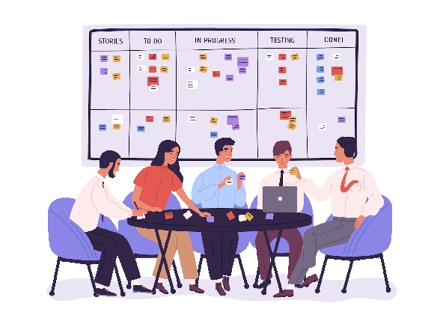
Projekt
WER | Gruppen der Größe 2-4
WAS | App.zip GUI.java => Input, Output, Buttons UML.png => Klassen, Methoden, Sichtbarkeiten, Beziehungen X.java, Y.java, Z.java => Attribute, Konstruktoren, Methoden, SIchtbarkeiten
WANN | 08.01.2024

Slide 4
Themenvorschläge
Bibliotheksverwaltungssystem: Erstelle ein System zur Verwaltung von Büchern in einer Bibliothek. Jedes Buch könnte eine Klasse sein, und du könntest Funktionen zum Ausleihen, Rückgeben, Hinzufügen und Löschen von Büchern implementieren.
Personalverwaltungssystem: Entwickle ein System zur Verwaltung von Mitarbeitern in einem Unternehmen. Du könntest Klassen für verschiedene Mitarbeiterrollen erstellen und Funktionen implementieren, um Mitarbeiter hinzuzufügen, zu entfernen und Informationen zu aktualisieren.
Bankensystem: Simuliere ein einfaches Bankensystem mit Klassen für Konten, Transaktionen und Benutzer. Implementiere Funktionen zum Überweisen von Geld, Anzeigen von Kontoständen und Verwalten von Transaktionen.
Schachspiel: Erstelle ein einfaches Schachspiel, bei dem jede Schachfigur eine eigene Klasse ist. Implementiere die Spiellogik, die Überprüfung auf Schach und Matt, und ermögliche Spielzüge durch Benutzereingabe.
Autovermietungssystem: Baue ein System, das die Vermietung von Autos verwaltet. Jedes Auto könnte durch eine Klasse repräsentiert werden, und du könntest Funktionen zum Ausleihen, Rückgeben und Reservieren von Autos implementieren.
ToDo-Liste: Erstelle eine Anwendung, die es Benutzern ermöglicht, Aufgaben zu erstellen, zu bearbeiten und zu löschen. Verwende Klassen, um Aufgaben zu repräsentieren, und implementiere Funktionen zum Hinzufügen von Aufgaben, Markieren als erledigt und Filtern nach Kategorien.
Online-Shop: Entwickle einen einfachen Online-Shop mit Klassen für Produkte, Warenkorb und Benutzer. Implementiere Funktionen zum Hinzufügen von Produkten zum Warenkorb, zur Abwicklung von Bestellungen und zur Verfolgung des Lagerbestands.
Wetter-App: Baue eine Anwendung, die Wetterdaten von einer API abruft und dem Benutzer anzeigt. Du könntest Klassen für verschiedene Wetterdaten und Funktionen zum Abrufen und Anzeigen von Wetterinformationen erstellen.
Schulnotenverwaltung: Erstelle ein System zur Verwaltung von Schülernoten. Jeder Schüler und jede Klasse könnte durch eine Klasse repräsentiert werden, und du könntest Funktionen zum Hinzufügen von Noten, Berechnen von Durchschnittsnoten und Generieren von Berichten implementieren.
Tourismusverwaltung: Entwickle eine Anwendung, die Informationen über touristische Attraktionen, Hotels und Reisepläne verwaltet. Verwende Klassen, um verschiedene Aspekte des Tourismus zu repräsentieren, und implementiere Funktionen zum Suchen, Buchen und Verwalten von Reisen.Denke daran, dass du die Komplexität des Projekts an dein aktuelles Niveau der Programmierkenntnisse anpassen kannst. Viel Erfolg bei deinem Projekt!

